Slide 1
ΕΡΓΑΣΤΗΡΙΟ Φαρμακευτικής Χημείας
7^{ου} εξαμήνου 2020-2021
Διδάσκουσα Καθηγήτρια
Δ.Χατζηπαύλου-Λίτινα
Το διδακτικό υλικό είναι σε ανάρτηση στο:
https://users.auth.gr/hadjipav

Slide 2
Γενικές οδηγίες
Θεωρητικό μέρος των ασκήσεων
Που βρίσκονται? https://users.auth.gr/hadjipav
Παρουσίες
Οι εργασίες θα πρέπει να υποβληθούν μέχρι τις 5 Ιουνίου και όχι αργότερα με ηλεκτρονικό αρχείο σε μορφή pdf με το όνομα σας.
Λόγω της ιδιάζουσας κατάστασης, επειδή αυτός ο τρόπος ολοκλήρωσης ων εργαστηρίων ισχύει αποκλειστικά και μόνο για το συγκεκριμένο τμήμα, όσοι δεν καταθέσουν τις εργασίες τους μέχρι την 5^{η} Ιουνίου θα θεωρηθεί ότι δεν ασκήθηκαν και θα κάνουν δια ζώσης το εργαστήριο το επόμενο ακαδημαϊκό έτος 2020-2021χωρίς να μπορούν να συμμετέχουν στις εξετάσεις.

Slide 3
Γενικές οδηγίες
Η παρακολούθηση εξ αποστάσεως περιλαμβάνει:
την παρουσίαση του θεωρητικού μέρους
Την παρουσίαση με video του πρακτικού μέρους που θα αναρτηθεί σε ιστοσελίδα που θα σας δοθεί.
Στο ηλεκτρονικό τετράδιο θα περιέχεται
Το όνομα της άσκησης
Οι αντιδράσεις και
Οι απαντήσεις στις ερωτήσεις

Slide 4
Ο βαθμός του εργαστηρίου θα προκύψει από:
1] την βαθμολόγηση των ασκήσεων και
2] την προφορική εξέταση
Ολοκλήρωση του εργαστηρίου προκύπτει από την κατάθεση του ηλεκτρονικού τετραδίου και την προφορική εξέταση.
‘Οποιος δεν συμμετάσχει στην προφορική εξέταση θα πρέπει να επαναλάβει την επόμενη χρονιά ολόκληρο το εργαστήριο.

Slide 5
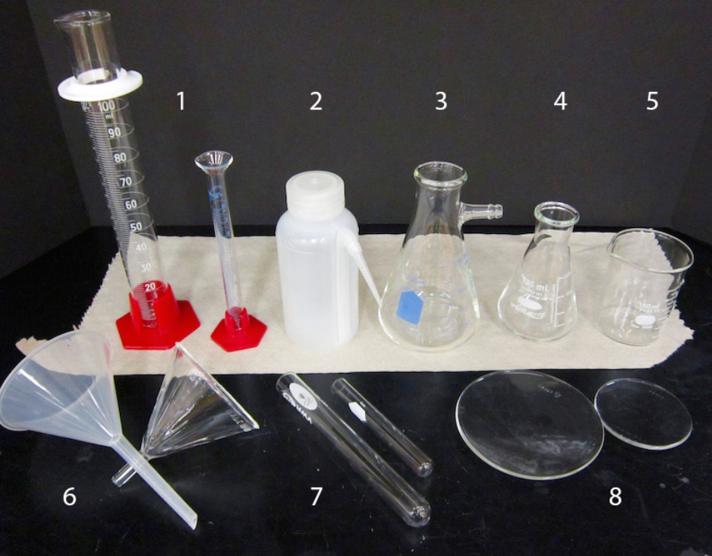
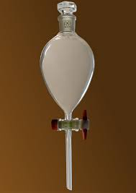
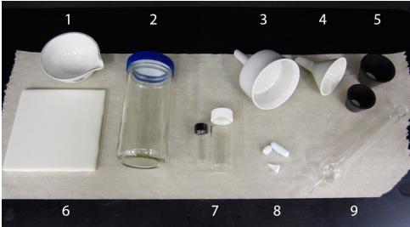
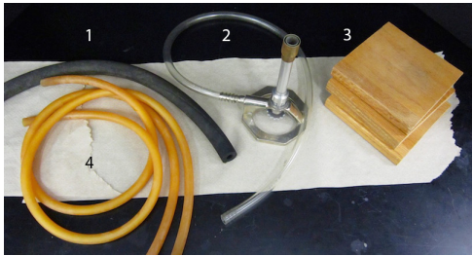
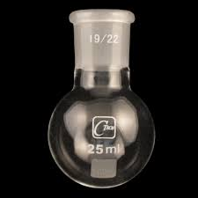
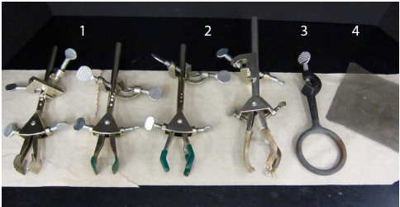
Γυαλικά και όργανα που θα χρειασθούν στις ασκήσεις

Slide 6
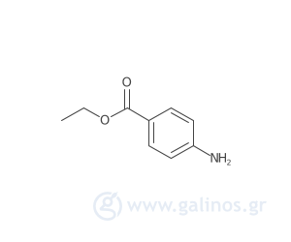
Άσκηση 1^{η} Σύνθεση βενζοκαΐνης
Τι είναι η βενζοκαΐνη
Παράγωγο του π-αμινο –βενζοϊκού οξέος
Η βενζοκαΐνη (benzocaine) είναι ένα τοπικό αναισθητικό επιφανείας που εμποδίζει την μετάδοση των νευρικών ώσεων κατά μήκος των νευρικών ινών και στις νευρικές απολήξεις.
Η βενζοκαΐνη συνδέεται αναστρέψιμα με τους διαύλους νατρίου και σταθεροποιεί τη νευρωνική μεμβράνη μειώνοντας την διαπερατότητά της σε ιόντα νατρίου.
Η εκπόλωση της μεμβράνης του νευρώνα αναστέλλεται και έτσι εμποδίζει την έναρξη και μετάδοση των νευρικών ερεθισμάτων.

Slide 7
Εφαρμογές
Καρδιαγγειακό σύστημα → Αγγειοπροστατευτικά
στη θεραπεία των αιμορροΐδων και των ραγάδων του πρωκτού για τοπική χρήση
Στα αντιισταμινικά-αντικνησμώδη
Τροχίσκοι στον πονόλαιμο-Αναπνευστικό σύστημα -Παρασκευάσματα για τον λάρυγγα σαν Αναισθητικά,τοπικά
Νευρικό σύστημα

Slide 8
Άσκηση 1^{η} Σύνθεση βενζοκαΐνης
Η σύνθεση περιλαμβάνει 3 στάδια, ξεκινώντας από:
την οξείδωση του π-νιτροτολουολίου,
την αναγωγή του π-νιτρο-βενζοϊκού οξέος
την εστεροποίηση του οξέος

Slide 9
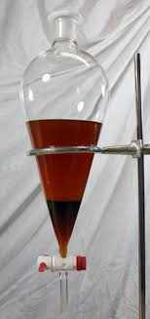
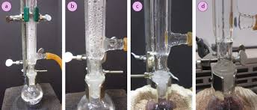
Μέθοδος
1ο στάδιο, η σύνθεση του οξέος
17 g διχρωμικού καλίου
40ml Νερό
Στάγδην προσθήκη 25ml πυκνού θειικού οξέος- διάρκεια 45 min
Ήπια ανάδευση με ράβδο
Έλεγχος της θερμοκρασίας εξωτερικά με την παλάμη σας
Όταν ολοκληρωθεί η προσθήκη ακολουθεί θέρμανση σε θερμαντική πλάκα, με κάθετο ψυκτήρα παρουσία πέτρας βρασμού.
Ομαλός βρασμός 30 Min, για να μη καεί και καταστραφεί το υλικό μας.

Slide 10
απομόνωση
Ψύχεται το περιεχόμενο
Ρίχνεται σε ποτήρι ζέσεως σε μίγμα πάγου-νερού προσεκτικά
Διηθείται από διπλό ηθμό σε χωνί Buchner υπό πίεση με υδραντλία νερού
Το σκουροπράσινο- μαύρο ίζημα εκπλύνεται με άφθονο νερό

Slide 11
Καθαρισμός του οξέος
Το ίζημα παραλαμβάνεται και καθαρίζεται ως εξής:
προετοιμάζεται διάλυμα θειικού οξέος 5%
σε αυτό ρίχνεται το ίζημα και αναδεύεται ώστε να μετατραπεί σε θειικό χρώμιο το οξείδιο του χρωμίου που πιθανά σχηματίσθηκε και εγκλωβίσθηκε στο προϊόν
Διηθούμε σε Buchner και το ίζημα παραλαμβάνεται
προετοιμάζεται διάλυμα ΝαΟΗ 5% με το οποίο προσπαθείτε με θέρμανση να διαλύσετε το π-νιτροβενζοϊκό οξύ. Φροντίζουμε το pH του διαλύματος να είναι αλκαλικό. Τότε είμαστε σίγουροι ότι το οξύ έχει μετατραπεί στο άλας με νάτριο που είναι διαλυτό στο νερό. Προσθέτουμε ενεργό άνθρακα. Αυτός θα προσροφήσει την ποσότητα του π-νιτροτολουολίου που δεν αντέδρασε.
Με διήθηση με πτυχωτό ηθμό απομακρύνουμε το άνθρακα που έχει δεσμεύσει την ποσότητα του π-νιτροτολουολίου που δεν αντέδρασε.
Το πορτοκαλλοκίτρινο διήθημα οξινίζεται με διάλυμα θειικού οξέος 15%. Γιατί?????
Σχηματίζεται υποπράσινο ή υποκίτρινο ίζημα από το π-νιτοβενζοϊκό οξύ που κατακρημνίζεται σε όξινο περιβάλλον.
Ψύχουμε σε πάγο,
Διηθούμε σε Buchner ξεπλένουμε, ξηραίνουμε στο φούρνο και ζυγίζουμε για να βρούμε την απόδοση της αντίδρασης
Υπολογίστε την % απόδοση της αντίδρασης με βάση τις ποσότητες που χρησιμοποιήσατε και γράψτε την στο ηλεκτρονικό εργαστηριακό τετράδιο σας.

Slide 12
2^{ο} στάδιο, Αναγωγή της νιτρο-ομάδας
Προσθέστε την πρώτη κουκκίδα εδώ
Προσθέστε τη δεύτερη κουκκίδα εδώ
Προσθέστε την τρίτη κουκκίδα εδώ
Η βία συνδέεται με την έξοδο του υδρογόνου εν τω γεννάσθαι που μπορεί να οδηγήσει σε έκρηξη με το οξυγόνο του αέρα!!!.
Η θέρμανση ελευθερώνει το αέριο ΗCl που παρασύρει το Η.
Η θέρμανση απαιτείται γιατί ο Sn καλύπτεται από το παραγόμενο SnCl2 με αποτέλεσμα καθυστέρηση της αντίδρασης.
Με το πέρας της αντίδρασης βλέπουμε ένα υγρό στο οποίο παρατηρούνται ψήγματα Sn.
Γιατί?????

Slide 13
κατεργασία
Στα υγρά έκπλυσης προστίθεται αμμωνία μέχρι αλκαλικής αντίδρασης με έλεγχο του προστιθεμένου όγκου. Γιατί????
Προσοχή ο όγκος δεν πρέπει να ξεπερνά τα 30-50 ml.
Διήθηση από το Buchner
Σε αυτή την διήθηση το προϊόν μας βρίσκεται στο διήθημα (Γιατί???)
Οξινίζουμε με οξικό οξύ το διήθημα μέχρι όξινο pH (Γιατί???)
Ψύχουμε για να κρυσταλλωθεί το προϊόν και διηθούμε στο Buchner με έκπλυση με νερό
Αν δεν σχηματισθεί ίζημα, συμπυκνώνουμε στο μισό του όγκου το υγρό και ψύχουμε για να κρυσταλλωθεί το προϊόν και διηθούμε στο Buchner με έκπλυση με νερό
ξηραίνουμε στο φούρνο και ζυγίζουμε για να βρούμε την απόδοση της αντίδρασης
Υπολογίστε την % απόδοση της αντίδρασης με βάση τις ποσότητες που χρησιμοποιήσατε και γράψτε την στο ηλεκτρονικό εργαστηριακό τετράδιο σας.

Slide 14
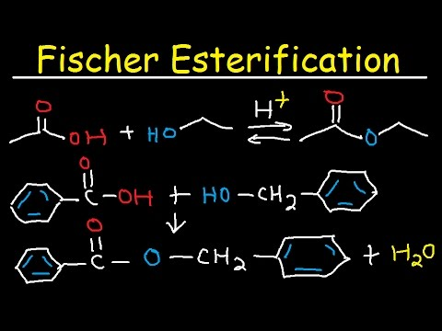
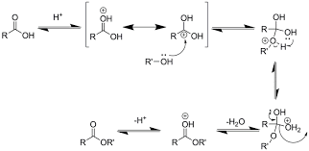

Slide 15
3^{ο} στάδιο, εστεροποίηση του π-αμινο βενζοϊκού οξέος
Όλα τα όργανα που θα χρησιμοποιηθούν πρέπει να είναι απόλυτα ΞΗΡΑ. Η παρουσία υγρασίας «γυρνά» την αντίδραση πίσω.
Η παρουσία του οξέος είναι καταλυτική. Αλλιώς η αντίδραση θα συνέχιζε χωρίς να ολοκληρώνεται
Η παρουσία ιδιαίτερα του Θειικού οξέος επιταχύνει την αντίδραση γιατί δεσμεύει το παραγόμενο νερό και οδηγεί την αντίδραση προς τα δεξιά.
Συνιστάται η περίσσεια του ενός των αντιδρώντων για επιτάχυνση. Εδώ η αλκοόλη που διαδραματίζει και ρόλο διαλύτη
Η αντίδραση είναι ενδόθερμη και χρειάζεται ενέργεια (θέρμανση).

Slide 16
Κατεργασία-απομόνωση
Το περιεχόμενο της σφαιρικής είναι διαυγές (Γιατί???)
Μεταφέρεται σε ποτήρι με πάγο-νερό (περιορισμένος όγκος)
Ακολουθεί αλκαλοποίηση με αμμωνία (Γιατί???)
Ψύχουμε για να κρυσταλλωθεί το προϊόν και διηθούμε στο Buchner με έκπλυση με νερό
Αν δεν σχηματισθεί ίζημα, συμπυκνώνουμε στο μισό του όγκου το υγρό και ψύχουμε για να κρυσταλλωθεί το προϊόν και διηθούμε στο Buchner με έκπλυση με νερό
ξηραίνουμε στο φούρνο και ζυγίζουμε για να βρούμε την απόδοση της αντίδρασης στο στάδιο αυτό αλλά και συνολικά
Υπολογίστε την % απόδοση της αντίδρασης με βάση τις ποσότητες που χρησιμοποιήσατε και γράψτε την στο ηλεκτρονικό εργαστηριακό τετράδιο σας.

Slide 17
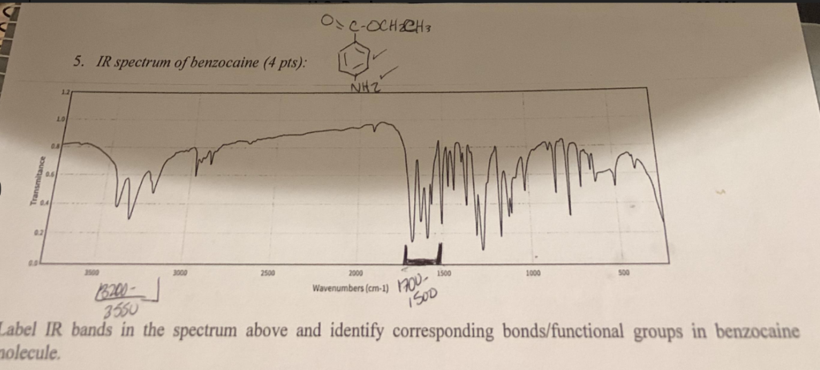
Ταυτοποίηση, με φασματοσκοπία IR σαν αιώρημα σε Nujol

Slide 18
Άλλη μέθοδος οξείδωσης του π-νιτροτολουολίου
Χρήση υπερμαγγανικού καλίου με π. θειικό οξύ
Τριοξείδιο του χρωμίου με π. θειικό οξύ

Slide 19
Μέθοδοι ποσοτικού προσδιορισμού
Με βάση το άζωτο
Α] Kjeldahl
B] άνυδρη ογκομετρηση
Γ] διαζώτωση (ογκομέτρηση με νιτρώδες νάτριο)
Δ] διαζώτωση-σύζευξη –χρωματομετρία
Με βάση τον εστέρα
σαπωνοποίηση

Slide 20
Ασυμβασίες
Με μινθόλη-θυμόλη καμφορά, ρεσορκίνη δίνει υγρά μίγματα
Με φαινακετίνη, ασπιρίνη δίνει μαύρη σκληρή μάζα
Φαρμακολογική ασυμβασία με συγχορήγηση σουλφοναμιδίων

Slide 21
Μεταβολισμός
Π-αμινοβενζοϊκό οξύ και αιθανόλη

